Slide 1
Оптимизация процесса организации предметно – развивающей среды в подготовительной группе
Муниципальное бюджетное дошкольное образовательное учреждение «Детский сад № 45»
Калабина О.В. – старший воспитатель
Васильева Л.А. – воспитатель
Харсеева А.В. - воспитатель

Slide 3
Команда проекта
Калабина О.В. – старший воспитатель – руководитель проекта
Васильева Л.А. - воспитатель
Харсеева А.В. - воспитатель
ФИО – куратор проекта

Slide 4
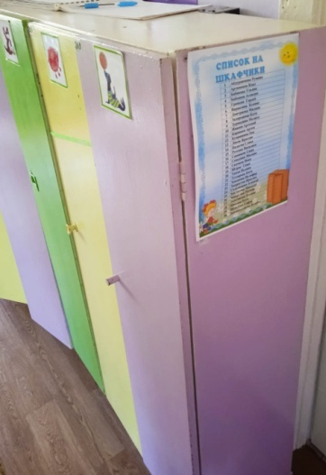
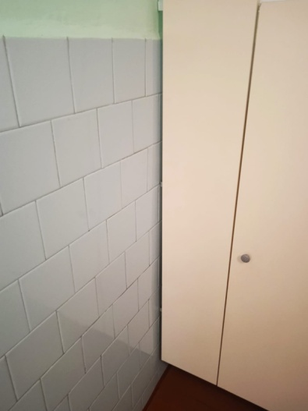
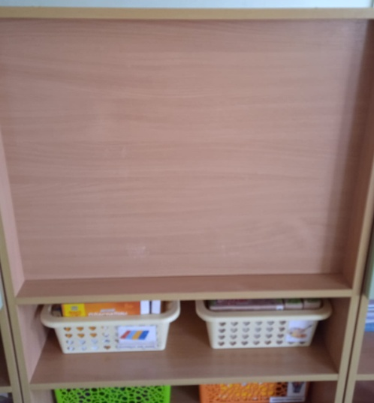
Карта текущего состояния процесса
1
2
2
3
3
Отсутствие визуализации безопасного пространства
Отсутствие в группе алгоритмов и визуализации режимных моментов
Выбор места для хранения учебных принадлежностей
Оформление учебной зоны
Условные обозначения:
1.Невнимательность детей при передвижении по детскому саду.
2. Большая затрата времени на проведение режимных моментов.
3. Бессистемное хранение материалов.

Slide 5
Пирамида проблем
Федеральный уровень
Региональный уровень
Уровень ДОУ
2
3
1
4

Slide 6
Условные обозначения
1. Отсутствие объектов визуализации безопасного пространства.
2. Излишние шаги и сложность процессов режимных моментов.
3. Отсутствие алгоритмов, схем ежедневных операций.
4. Нет определенного места хранения учебных пренадлежностей.

Slide 7
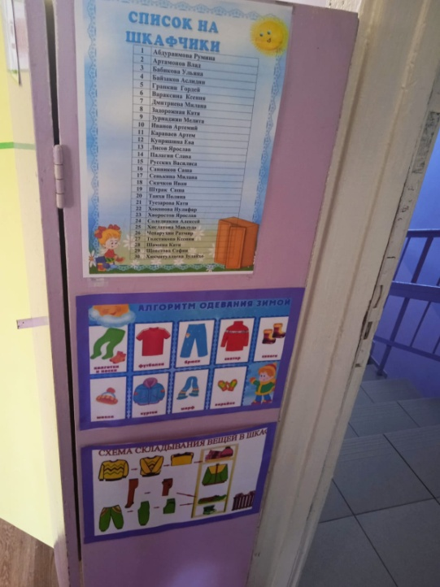
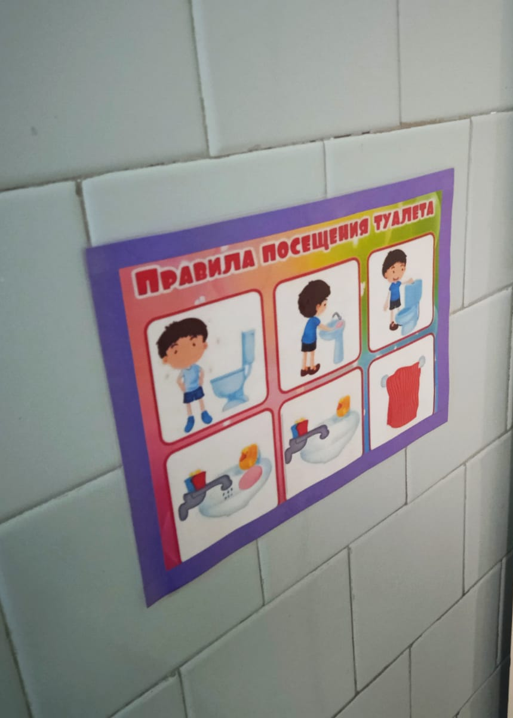
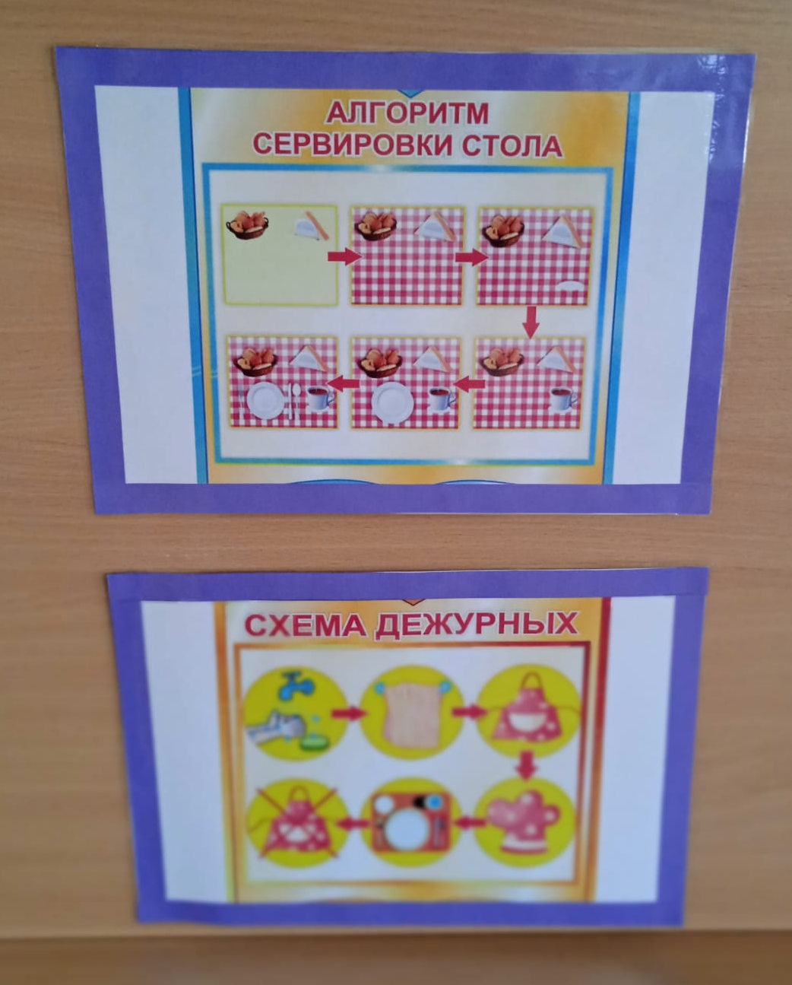
Карта целевого состояния процесса
1.
1.
1.
1.
Помощь педагогу в устройстве учебной зоны
Визуализация режимных моментов
Создание системы визуализации безопасного пространства и режимных моментов
Экономия времени в режиме дня
1. У воспитанников появляется больше свободного времени для игры.

Slide 8
План мероприятий по устранению проблем
№ п/п | Название проблемы | Коренные причины | Мероприятия | Предполагаемый эффект
1. | Большие временные затраты при выполнении ежедневных операций детьми и педагогами при подготовке к ОД | Уменьшение времени у детей и воспитателей при поиске раздаточного и демонстрационного материала | Применение принципа 5S | Сокращение временных затрат с 6-7 мин до 4-3 мин
2. | Беспорядок в приемной и игровых уголках | Беспорядок внутри детских шкафчиков | Размещение алгоритмов действий детей в режимных моментах. Разработать визуальные подсказки, промаркировать центры активности | Аккуратно сложены вещи в шкафчиках у воспитанников. Сокращение времени уборки игрушек в групповой комнате с 10-8 мин до 6-7 мин
3. | Безсистемное хранение материалов | Отсутствие определенного и зафиксированного места расположения объектов | Использование метода Камбан | Системное хранение материала

Slide 9
Достигнутые результаты
Наименование цели (ед.изм) | Текущий показатель | Целевой показатель | Полученный результат, эффект
1.Создание условий, способствующих формировать в группе безопасную, продуктивную развивающую среду. 2. Структурирование пространства группы и оптимизация учебно – воспитательного пространства | 30 мин Совершенствование системы навигации и средств визуализации в группе | 1.Сокращение времени протекания процесса в 2,раза; 2. Самоорганизация детей | Сокращение времени для подготовки к образовательной деятельности. Освобождение времени для совместно – самостоятельной деятельности воспитанников ДОУ. Оптимизация нагрузки на воспитателя
.

Slide 10
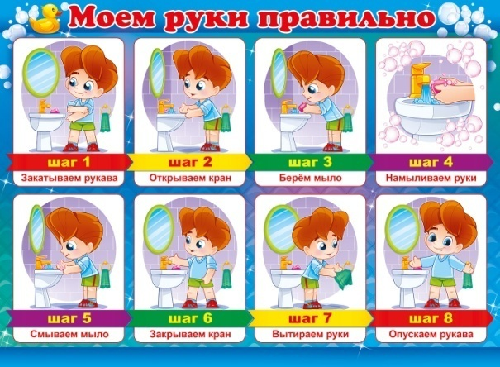
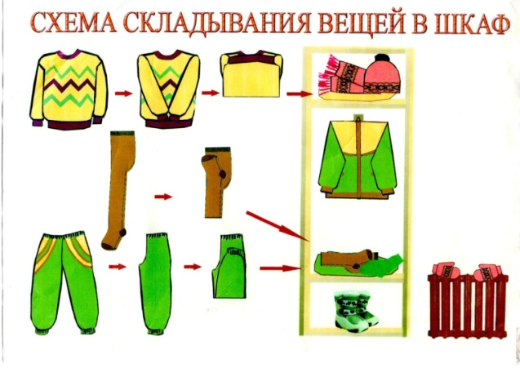
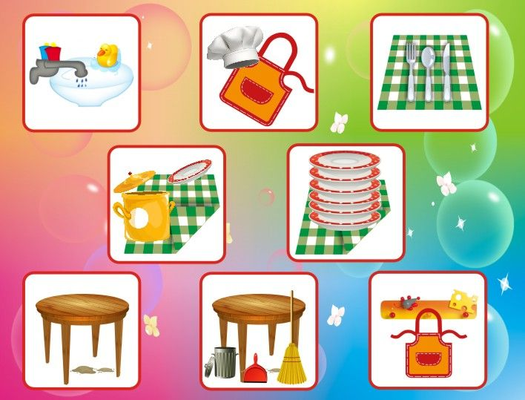
Достигнутые результаты

Slide 11
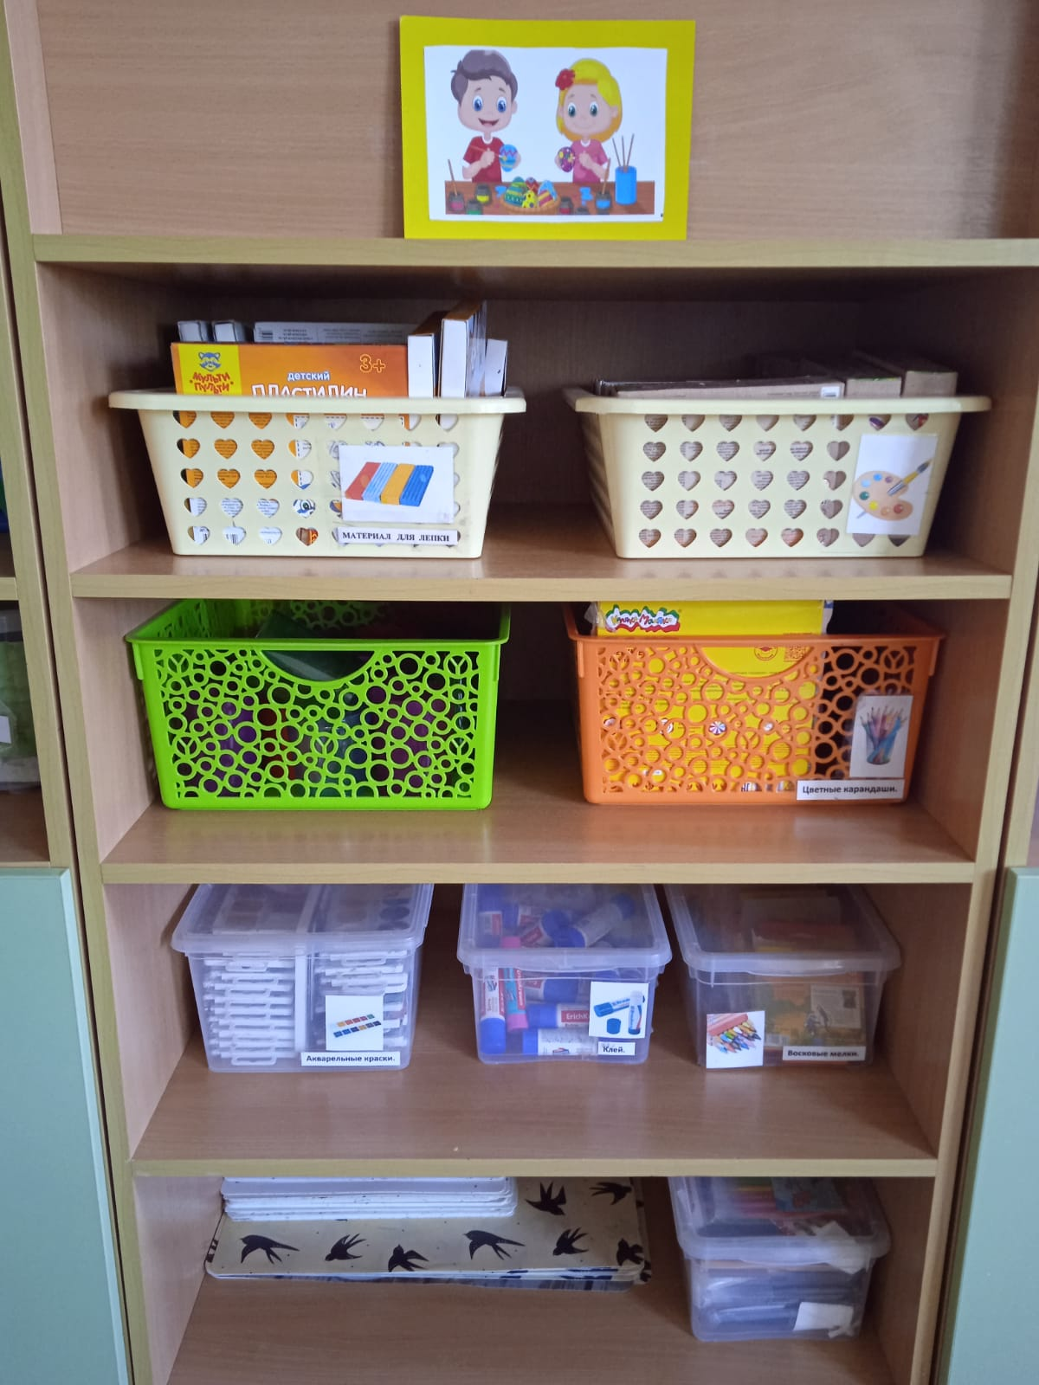
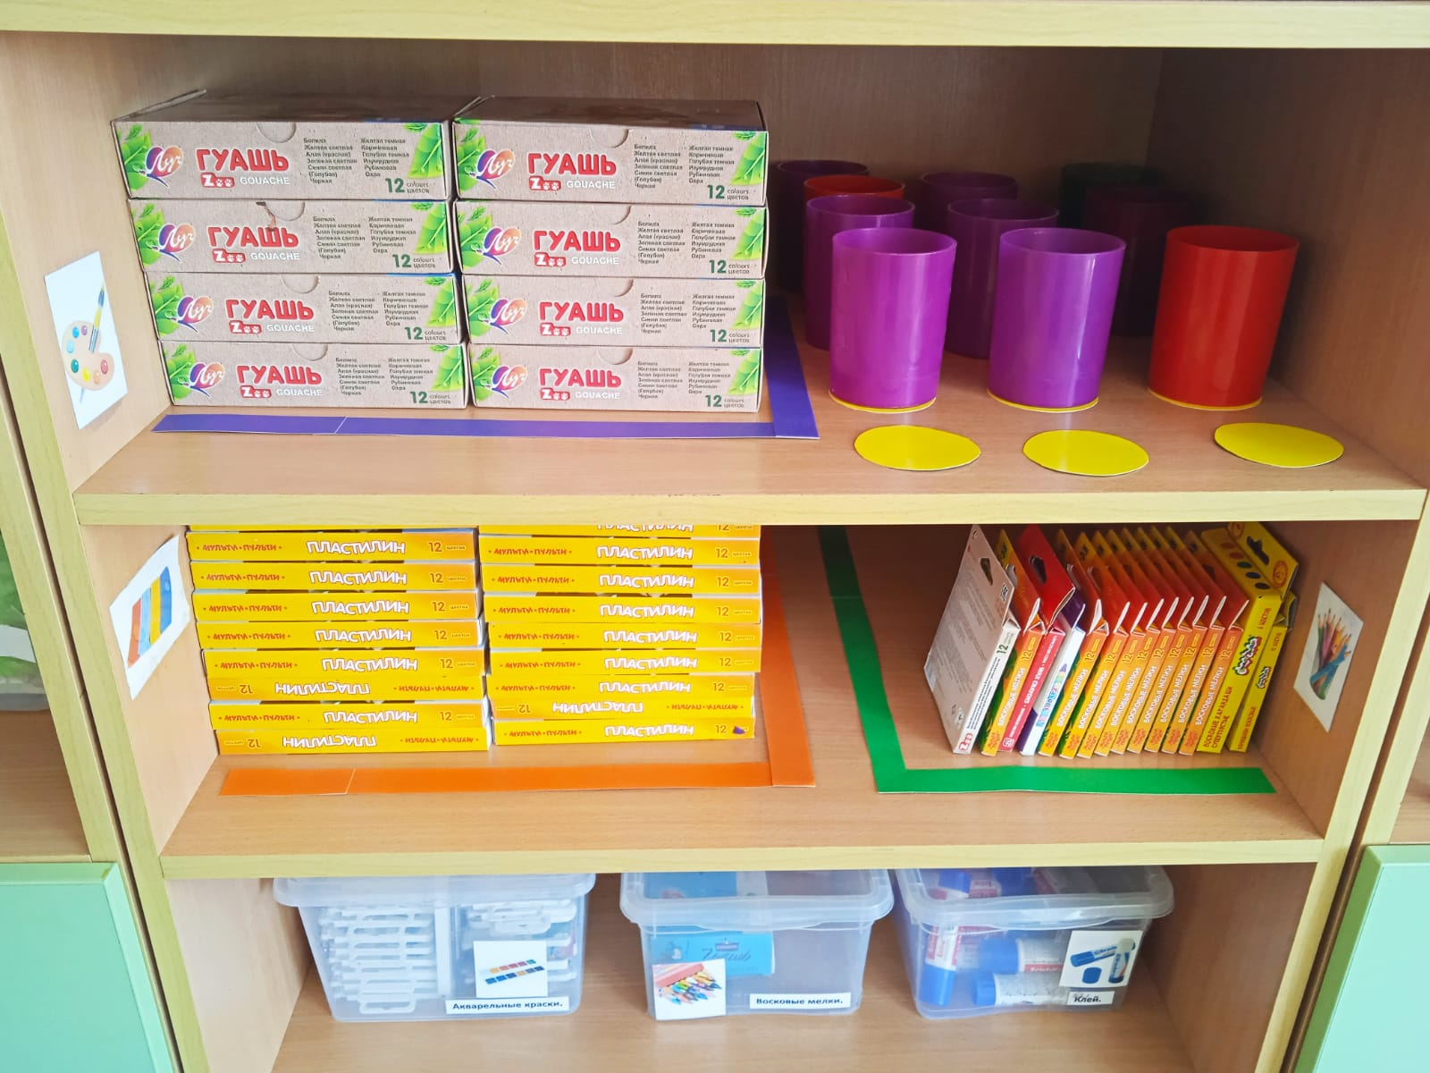
Визуализация (фотографии «Было» – «Стало»)

Slide 12
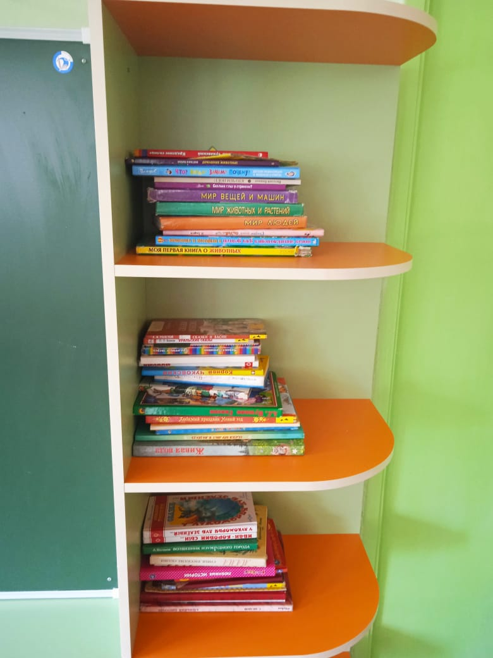
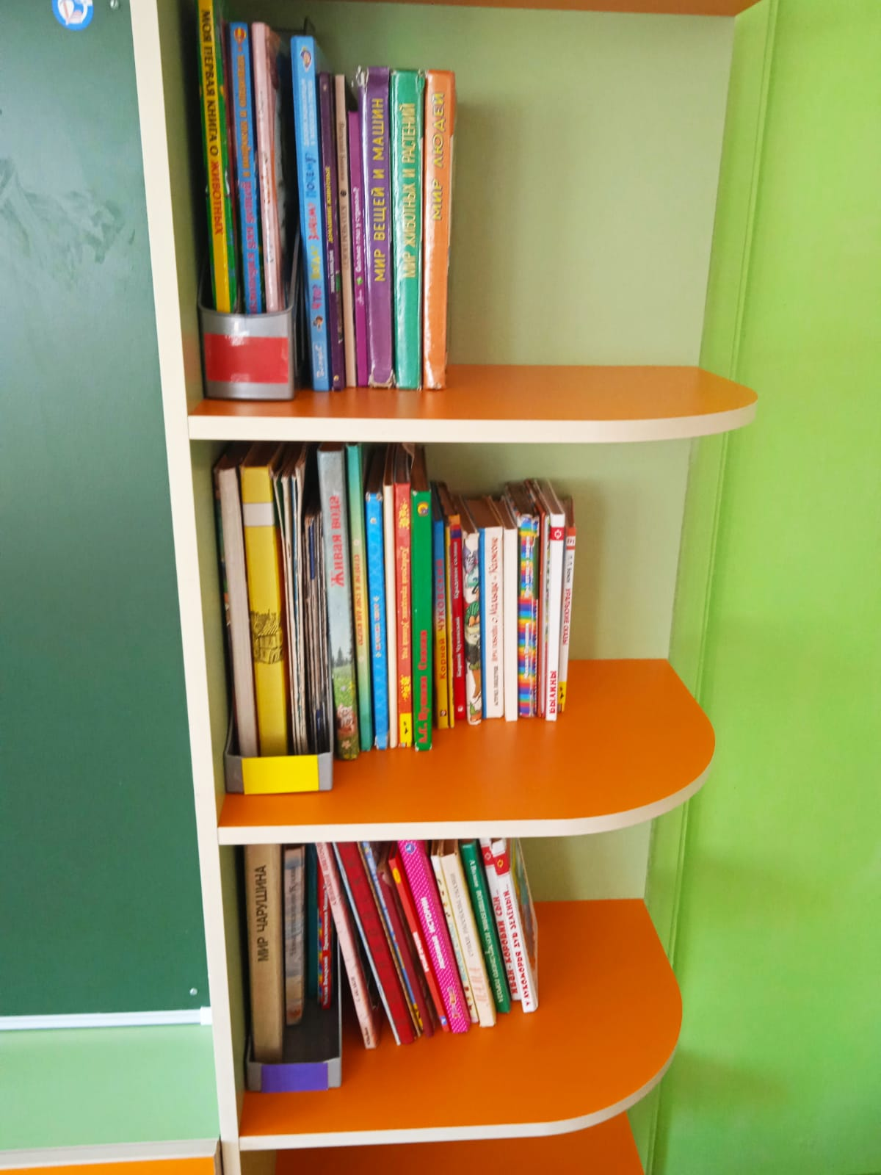
Результаты проекта. Визуализация (фотографии «Было» – «Стало»)

Slide 13
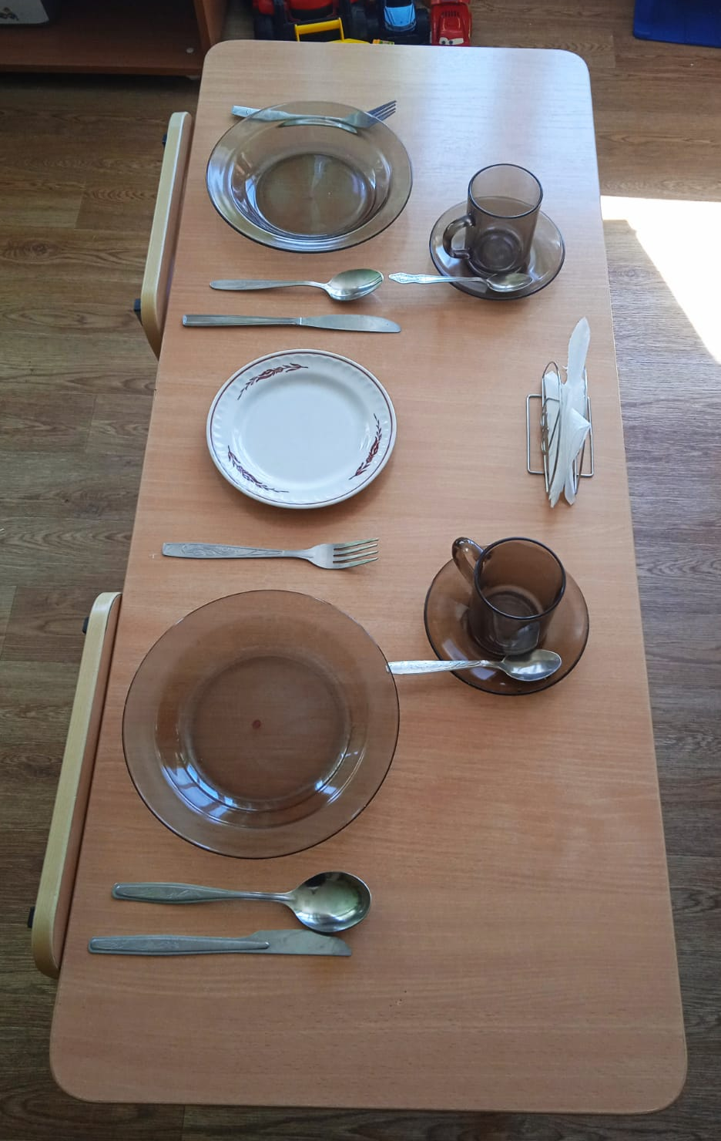
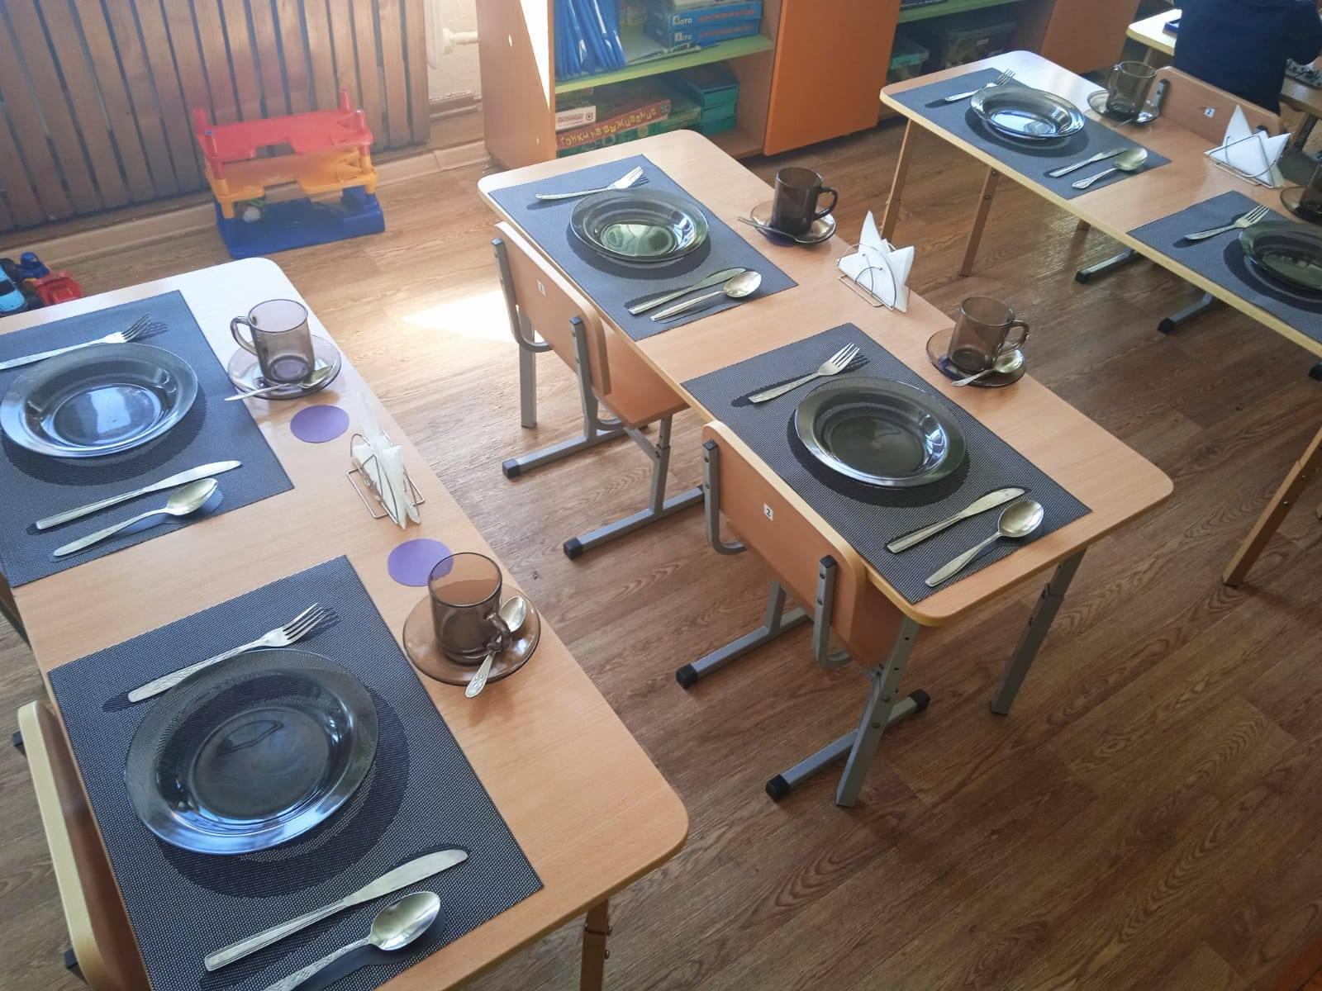
Визуализация (фотографии «Было» – «Стало»)

Slide 14
Результаты проекта.
- у детей сформированы такие положительные качества и привычки, как: бережливость, аккуратность;
сократилось время при выполнении ежедневных операций детьми и педагогами в режимных моментах;
сократилось время на организацию рабочего места детей в приемной, в группе, для образовательной деятельности;
быстрее проходит проверка наличия необходимого материала, поиск места нахождения материала, уменьшилось время подбора необходимого материала

